Slide 1
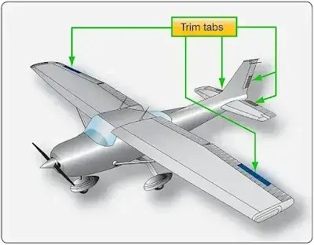

Тримовање командних површина
"Ваздухопловна Академија"
Давид Каран II-10 27/4/2025
Школска година (2024/25)

Slide 2
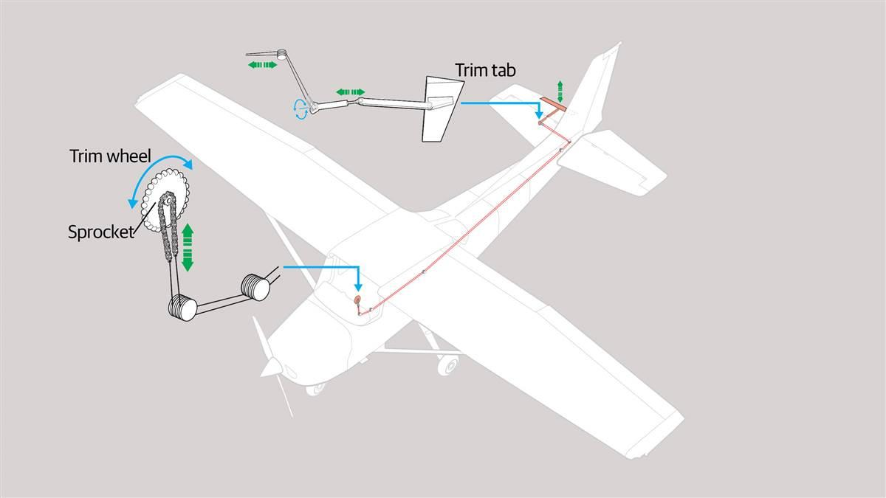
Основе тримовања
Омогућава ослобађање притиска на команде
Корисно у нормалним и ванредним ситуацијама
Табови се крећу супротно од површина (осим код антибаланс функције)
Основна подела: трим таб, серво таб, балансни таб, таб са опругом

Slide 3
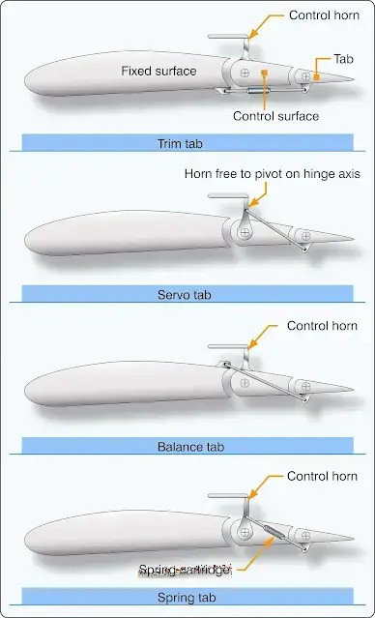
Врсте табова
Трим табови: корекција неуравнотеженог стања
Серво табови: иницирају отклон главне површине
Балансни табови: помажу кретање примарне контролне површине
Табови са опругом: механичка подршка уместо актуатора

Slide 4
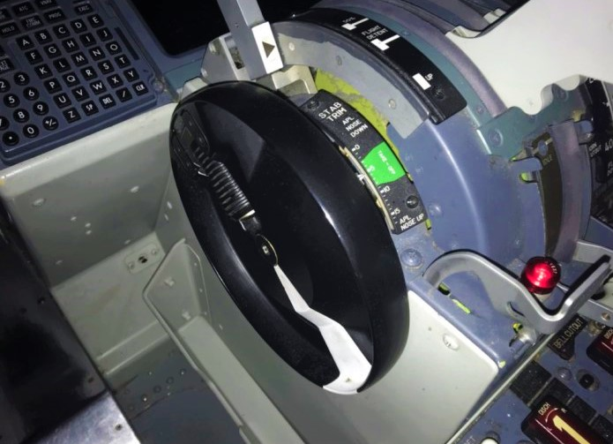
Променљиви хоризонтални стабилизатор
Цела површина ротира (pitch trim)
Мења нападни угао у лету
Управљање преко трим прекидача у кокпиту
Аутоматски систем при промени тежишта
Комбиновано са елеватором

Slide 5
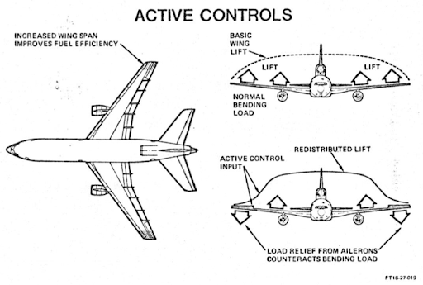
Активна контрола оптерећења (ACLS)
Расподела напрезања дуж крила
Смањује потребу за структурним ојачањем → мања празна маса
Пример: CRMLA
Замена спољних елерона
Ослањање на унутрашње елероне и предње секундарне површине
Повећање брзине ваљања код борбених авиона

Slide 6
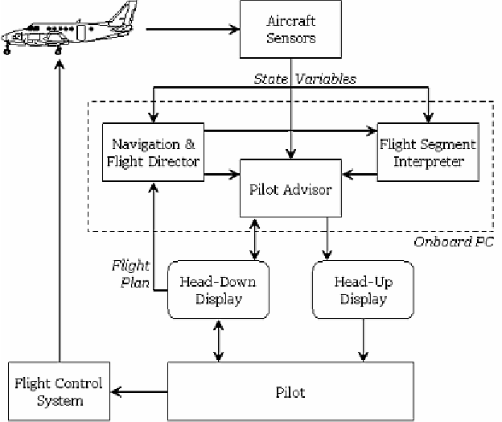
Савремени системи управљања
Сви маневри праћени компјутерским системом
Аутоматско праћење и одбијање опасних команди
Пилот може „пробијати“ заштите до 3 пута у хитној ситуацији
Очување интегритета летелице и стабилности

Slide 7
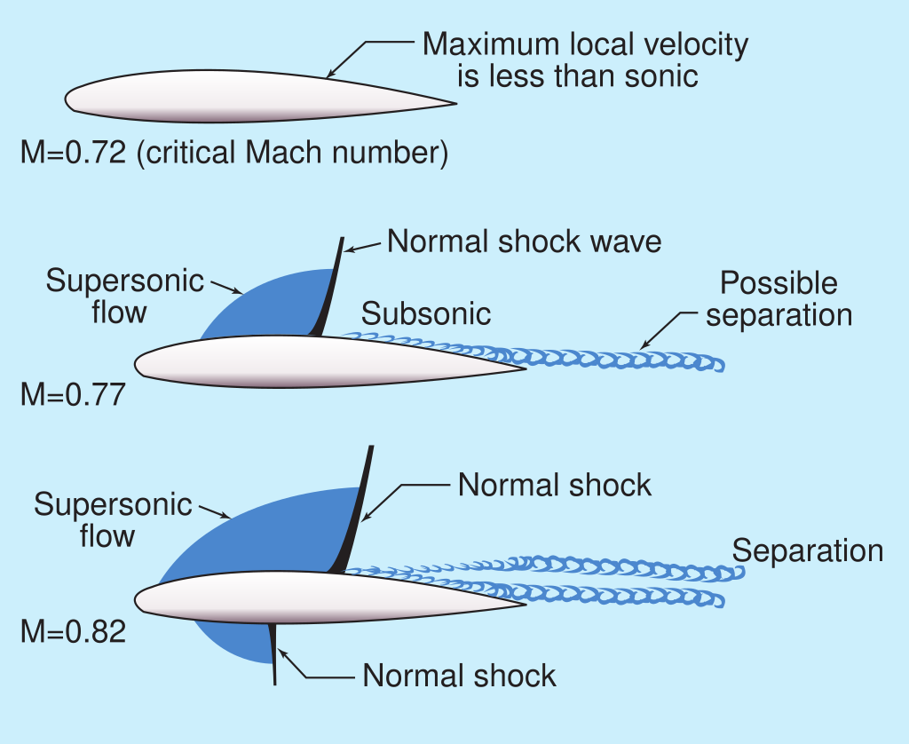
Мах тримовање
Центар притиска се помера при брзинама > 0.7 Маха
Изазива обарање носа → коригује се мах тримом
Систем аутоматски делује, удвостручен ради сигурности
Брзина звука варира с температуром

Slide 8
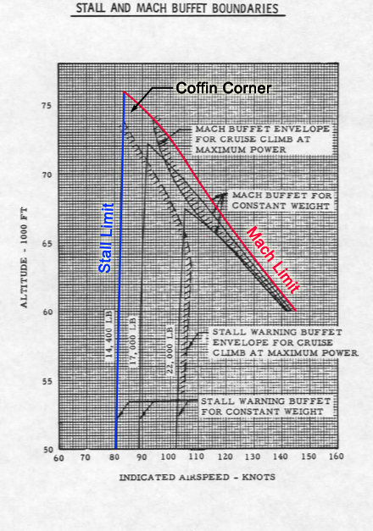
Мртва зона
Јавља се близу критичног мах броја
Превлачење код смањења брзине, губитак узгона код повећања
Max трим држи авион ван мртве зоне
Системски мах трим аутоматски прати ситуацију у лету

Slide 9

Крај
https://www.youtube.com/watch?v=BZ75oa1KoaA

